Slide 1
Правление Владимира Святословича
Выполнила Покудина С.С., учитель истории и обществознания
МОУ «Средняя школа № 4» г.Кимры

Slide 2
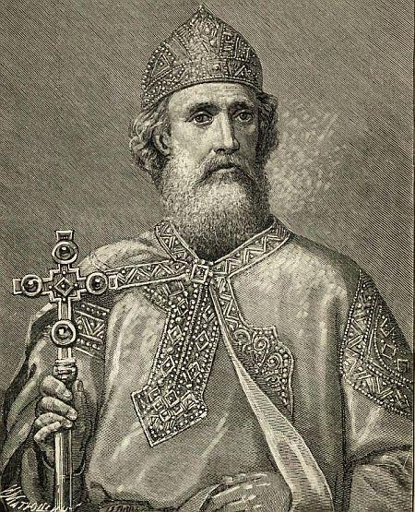
980-1015 гг. правление князя Владимира в Киеве
Вместо далёких походов Владимир главное внимание сосредоточил на организации обороны и сплочении огромной державы под своей властью.

Slide 3
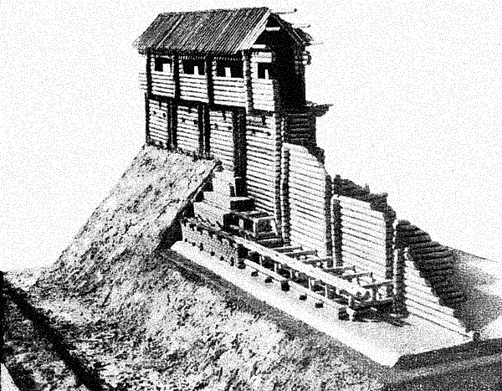
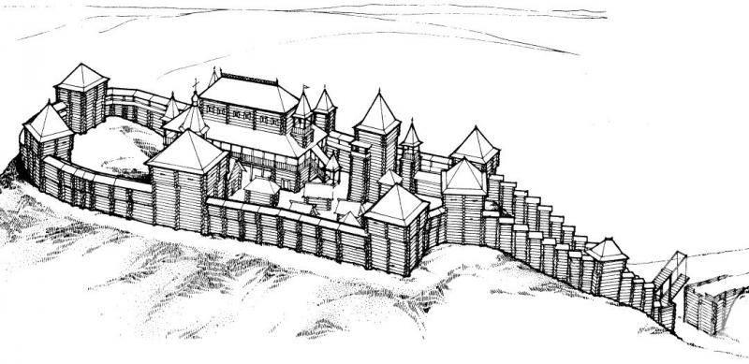
Организация обороны страны:
1.Создание мощной системы крепостей на южной границе.
2.Строительство сигнальных башен.
3.Создание Создание мощной системы крепостей на южной границе.

Slide 4
Наведение порядка в собственном государстве.
- В результате войны Владимир разгромил вятицей и родимичей .Они вновь стали платить дань Руси. - Удачный поход в Волжкую Булгарию, результат - мир на выгодных для Руси условиях. - Война с Польшей. В 981 г. завоевал польские города Червень, Перемышль.

Slide 5
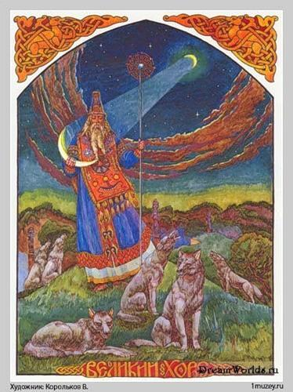
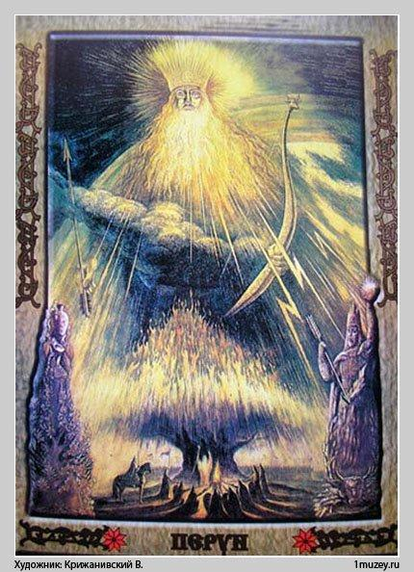
Язычиство
До X века государственной религией и религией большинства населения было язычество .
- Вера во множество богов Языческие боги : Хорс , Даждьбог , Стрибог ,Семаргл , Макошь , Перун.

Slide 6
Причины принятия христианства.
Решение Владимира выбрать единую религию из уже известных. Соседи Руси исповедовали : хазары - иудаизм волжские булгары - ислам Византия - христианство Выбор падает на христианство. 1. Выбор связывается с наиболее могущественным государством - империей - Византией
2. Тесные торговые связи с Византией . 3. Княгиня Ольга (бабка кн. Владимира ) крещена в Царьграде в православную веру. 4. Князь нуждался в религии способной сплотить все племена и укрепить княжескую власть. 5. Поднять международный авторитет.

Slide 7
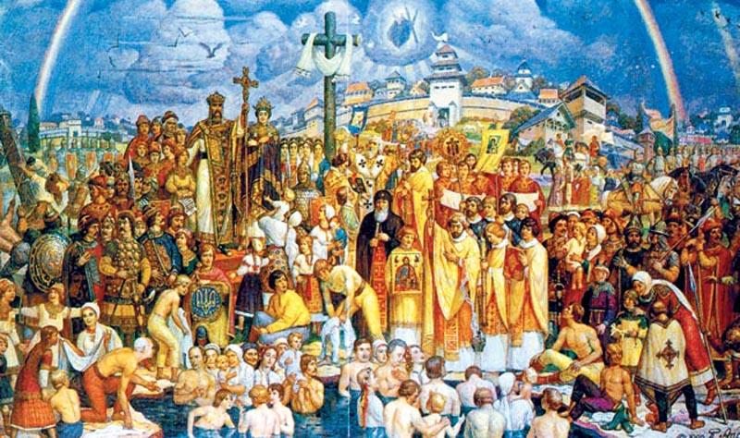
Обряд крещения

Slide 8
Значение принятия христианства
1.изменило быт и нравы
2. запрещено жертвоприношение
3. запрещено многожёнство
4. запрещена кровная вражда
5.вместе с христианством пришли - - письменность - образование - церковное искусство
6. Русь встала в один общий ряд ( по значимости ) христианских государств Европы 7. Наиболее тесные связи с Византией

Slide 9
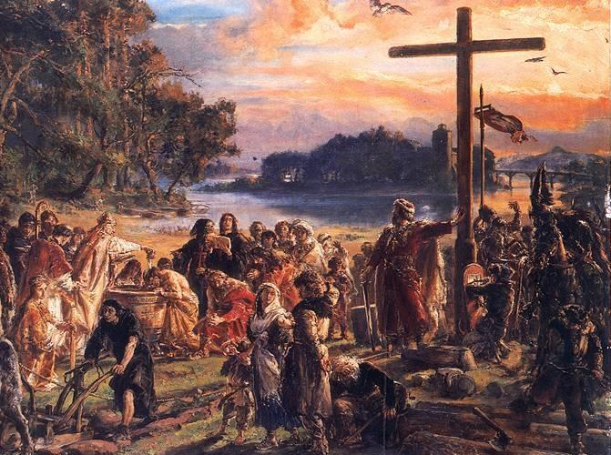
Принятие христианства укрепило государство , изменило быт и нравы населения , способствовала развитию культуры

